Slide 1

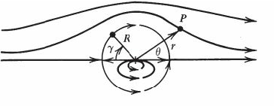

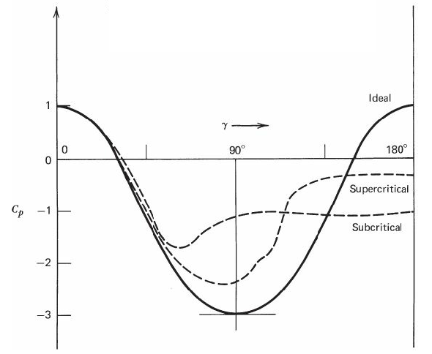


Slide 2

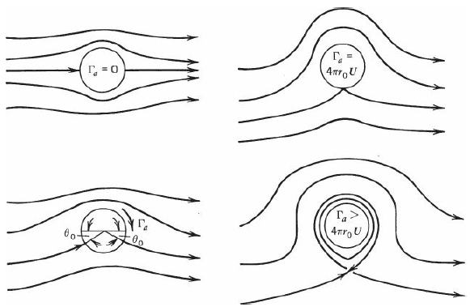




Slide 3
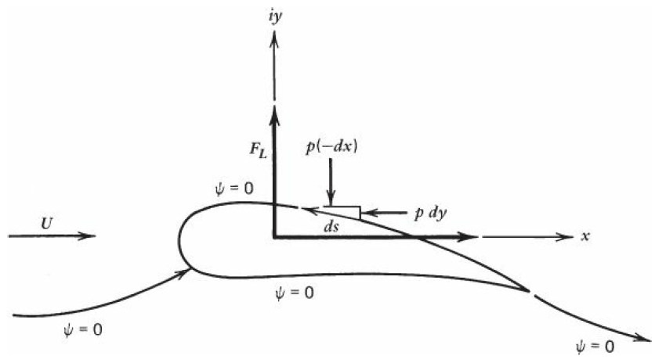


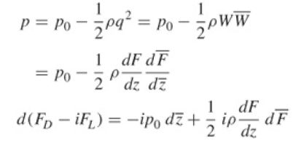




Slide 4
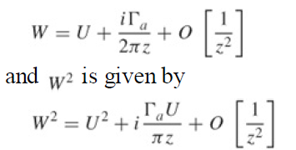
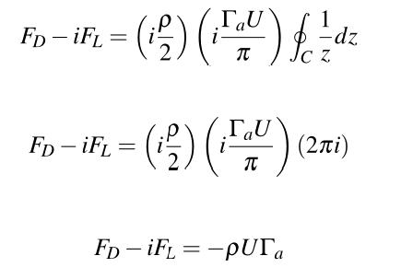

Kutta-Joukowski formula

Slide 5
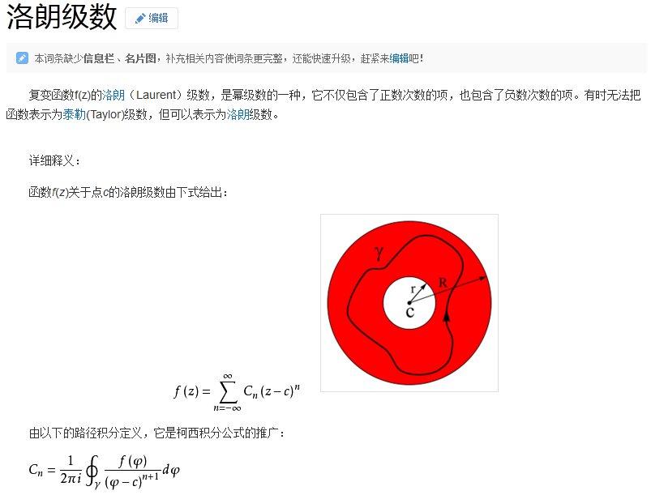

Slide 6
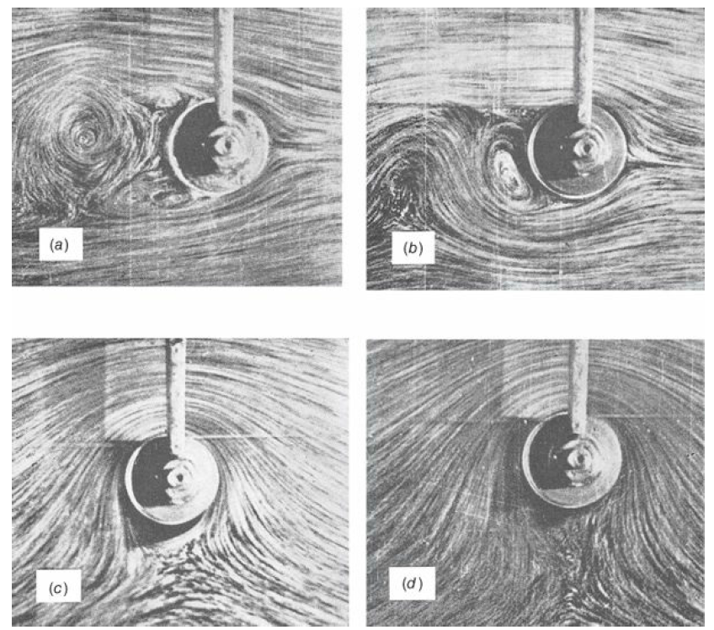
Magnus effect 马格努斯效应

Slide 7
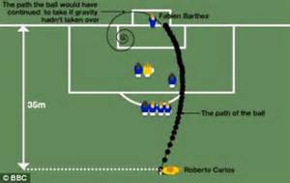
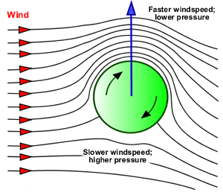
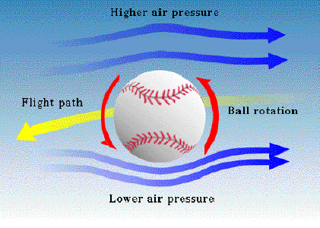
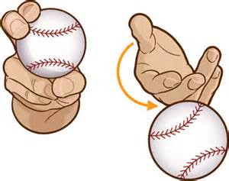

Slide 8
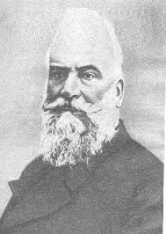
Nikolay Yegorovich Zhukovsky
尼古拉·叶戈罗维奇·茹科夫斯基
莫斯科大学
1895访问德国，目睹了李林塔尔的飞行，“The most important invention of recent years in the area of aviation is the flying machine of the German engineer Otto Lilienthal. ”
购买了李林塔尔的滑翔机（总共8架中的1架）
开始研究升力产生原因，第一个用科学方法研究空气动力学的科学家
1906年发表两篇文章，用数学方法解释了升力产生之源
提出保角变换的数学方法计算机翼形状
  a rounded nose (leading edge),
  double surface (finite thickness),
  cambered or symmetrical
  a sharp tail (trailing edge).
俄国第一台风洞
空气、水动力研究院
茹科夫斯基市，莫斯科航展
1847-1921

Slide 9
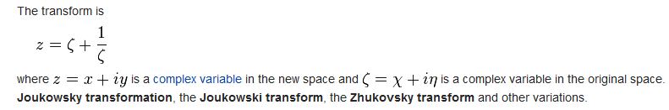
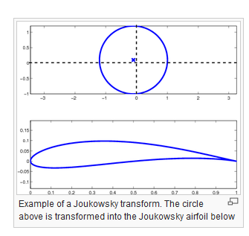
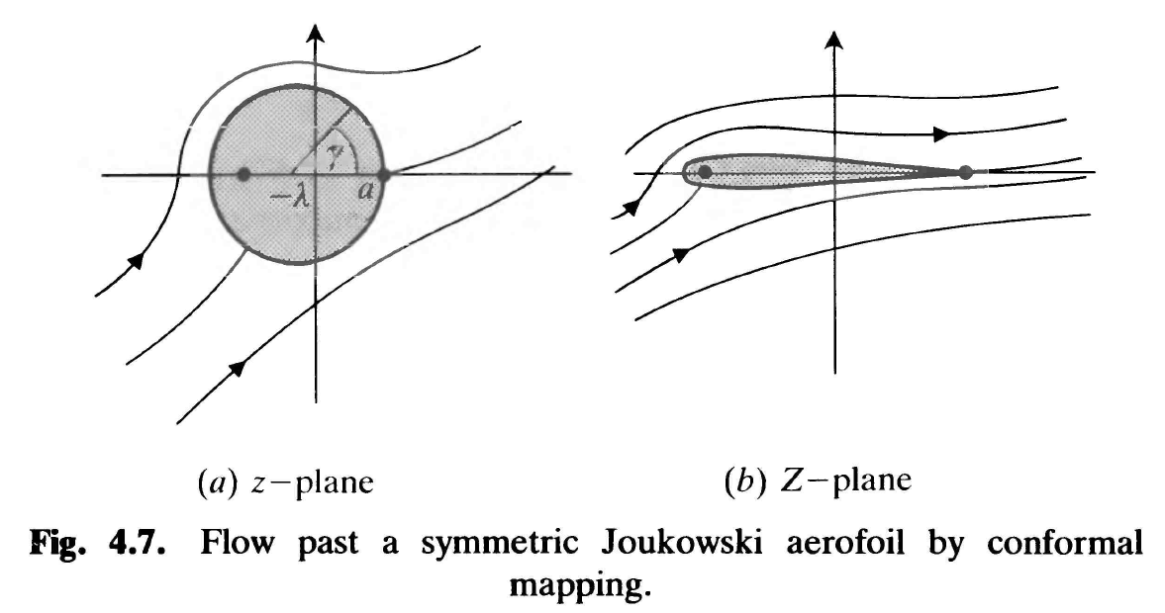
如何计算翼型受到的升力？
机翼不是转动的圆柱
茹科夫斯基提出复平面内“保角映射”方法
http://www.diam.unige.it/~irro/java/conformi1_1.html

Slide 10
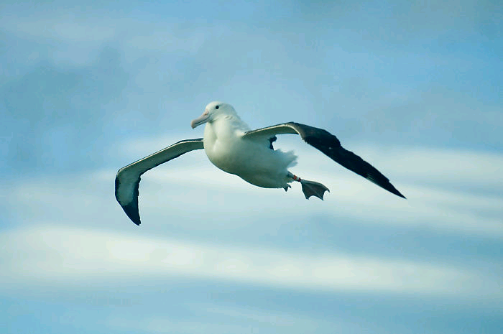

Slide 11
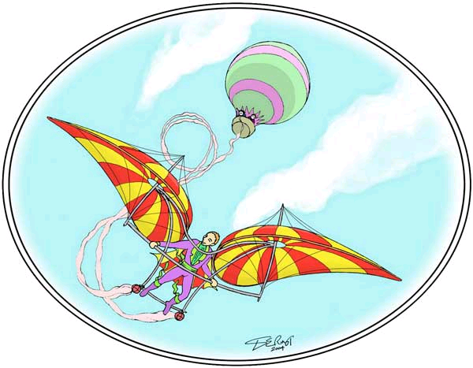
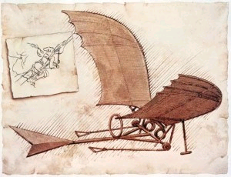
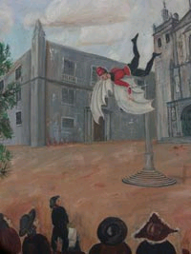
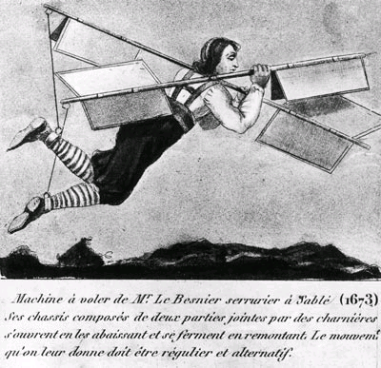
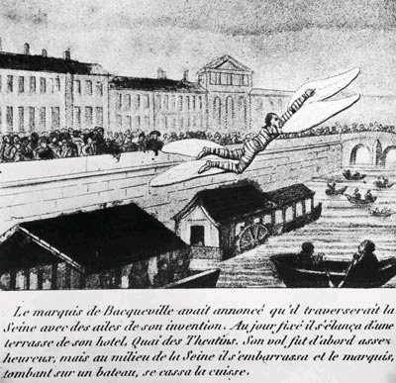
Early flight attempts
Leonardo da Vinci's Complex Ornithopter (c. 1505)
http://www.fiddlersgreen.net/models/aircraft/Degen-Ornithopter.html
Besnier the Locksmith (1678)
The Marquis de Bacqueville (1742)
Torto (June 20, 1540, 5 p.m.)
http://science.howstuffworks.com/transport/flight/classic/ten-bungled-flight-attempt6.htm
http://invention.psychology.msstate.edu/i/Chanute/library/Prog_Wings_Jan1892.html

Slide 12
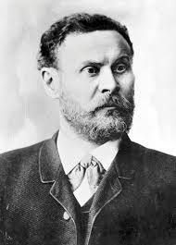
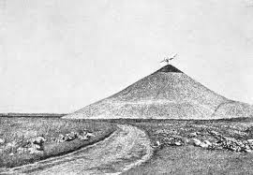
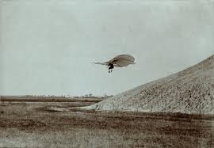
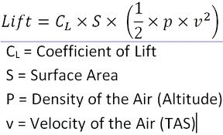
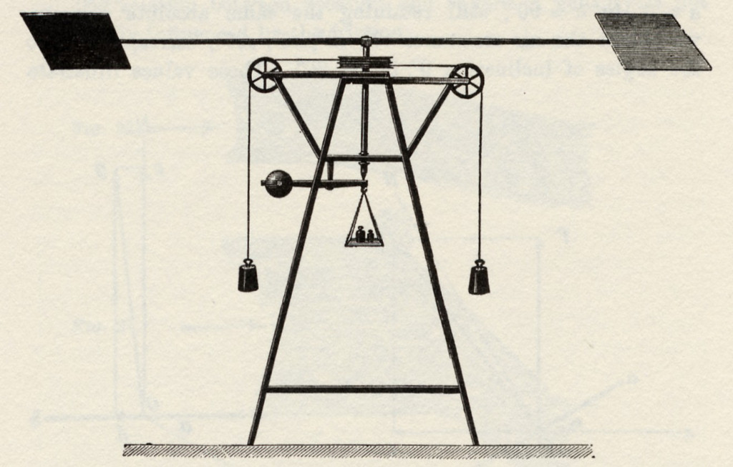
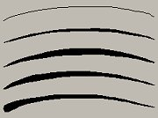
奥托·李林塔尔 Otto Lilienthal
柏林科技大学机械系
锅炉制造商
假山
悬臂机
翼型，仿生《鸟类飞行-航空的基础》
空气动力系数
1848年5月23日－1896年8月10日

Slide 13
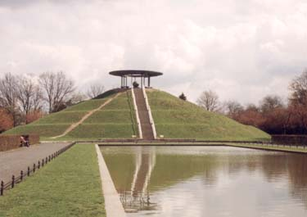
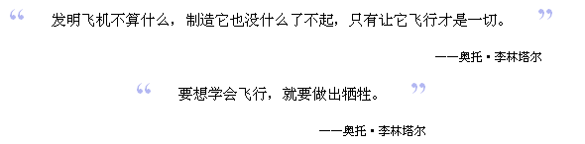
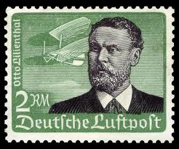
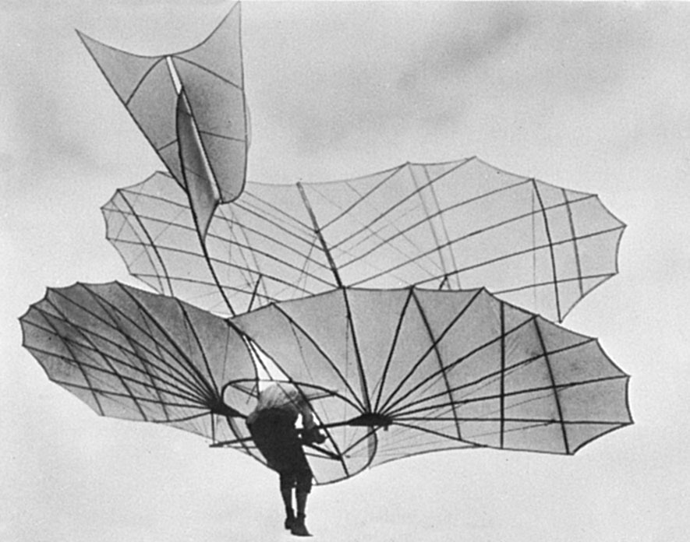
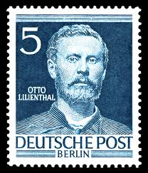
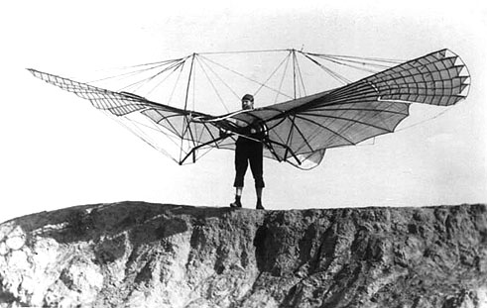
奥托·李林塔尔 Otto Lilienthal

